Slide 1
Муниципальное дошкольное образовательное автономное учреждение
«Детский сад №38 ,,Солнышко’’комбинированного вида г. Орск.»
«Формирование навыков безопасного поведения у дошкольников посредством моделирования игровых ситуаций»
Разработал воспитатель: Аушева Наталья Михайловна

Slide 2
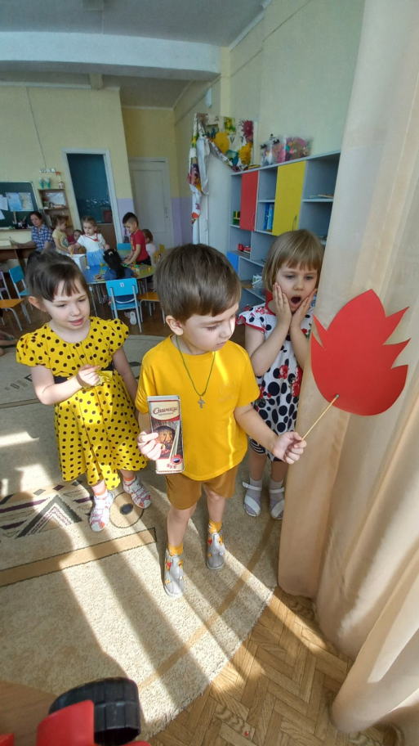
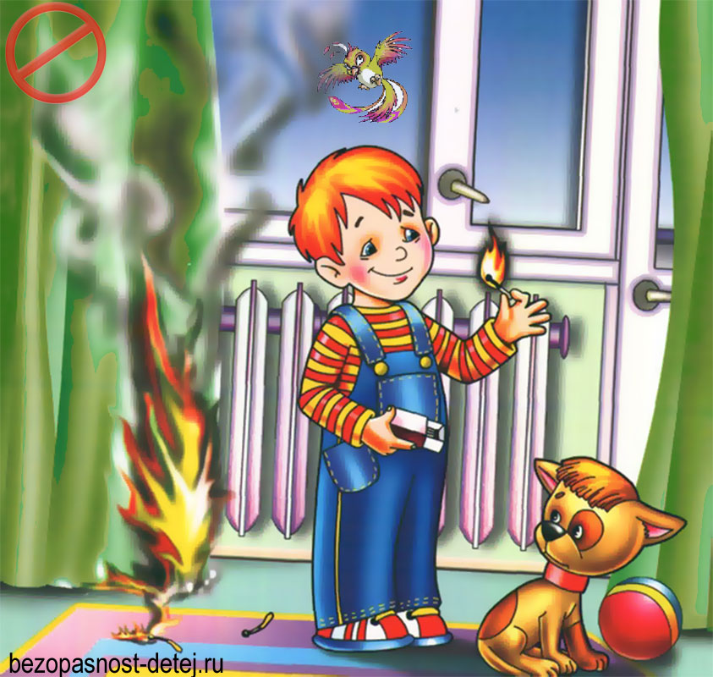
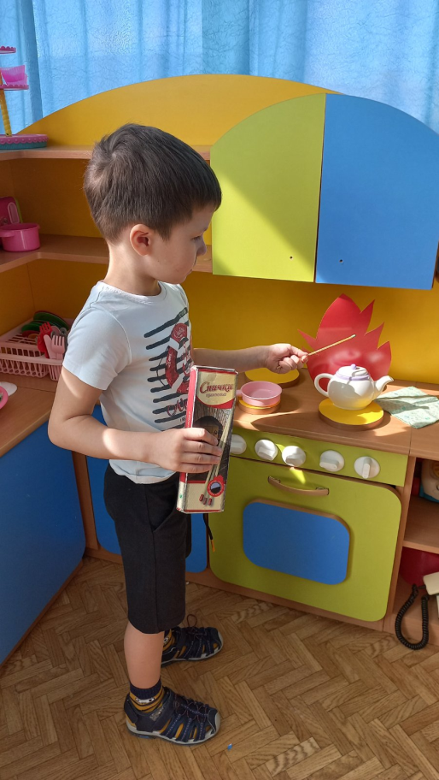

Правила пожарной безопасности
Не играй
со спичками!

Slide 3
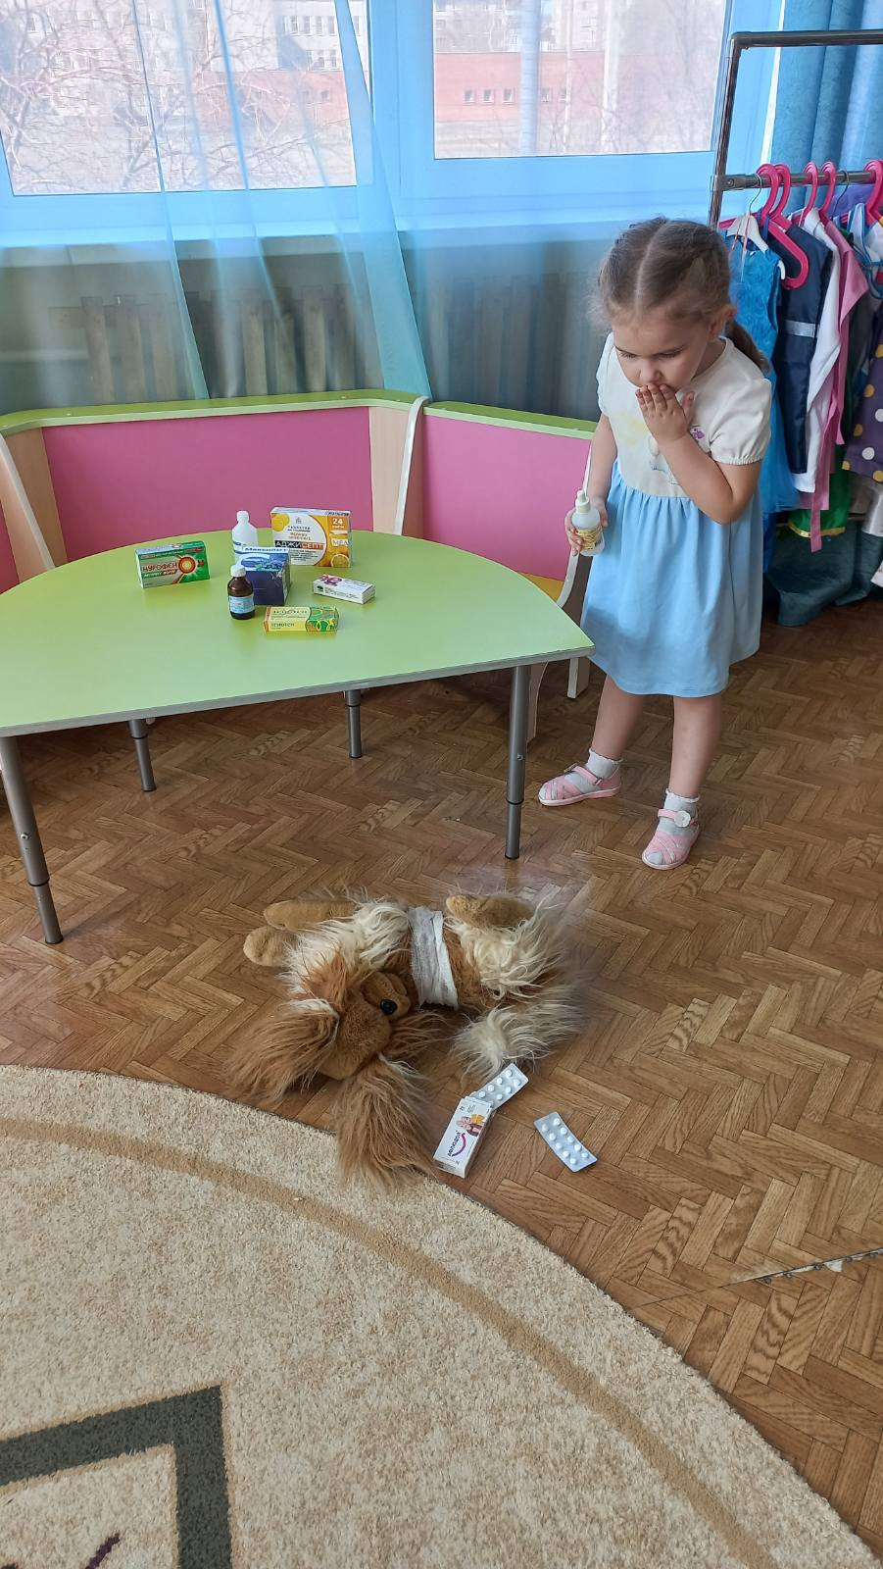
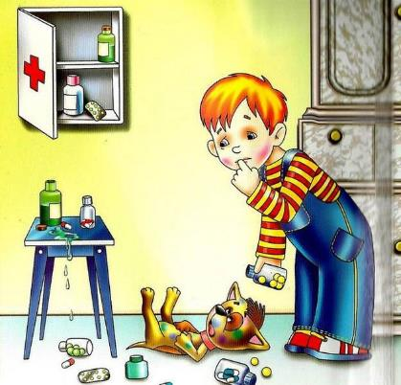
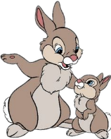
Правила личной безопасности
Не трогай
таблетки!

Slide 4
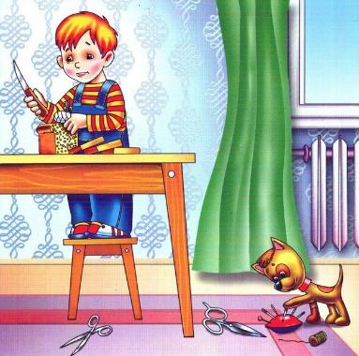
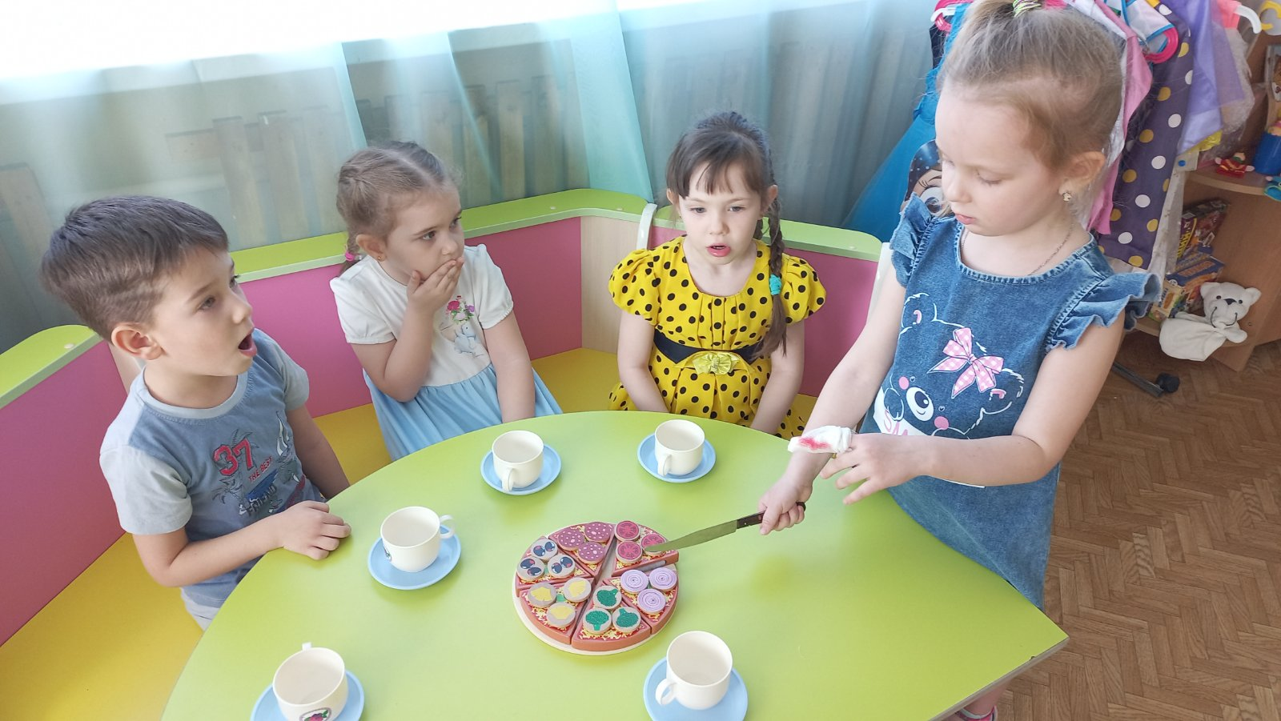
Правила личной безопасности
Не бери в руки колющие и режущие предметы!

Slide 5
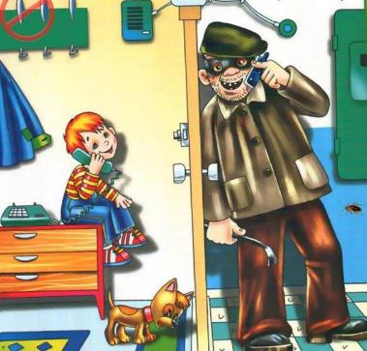
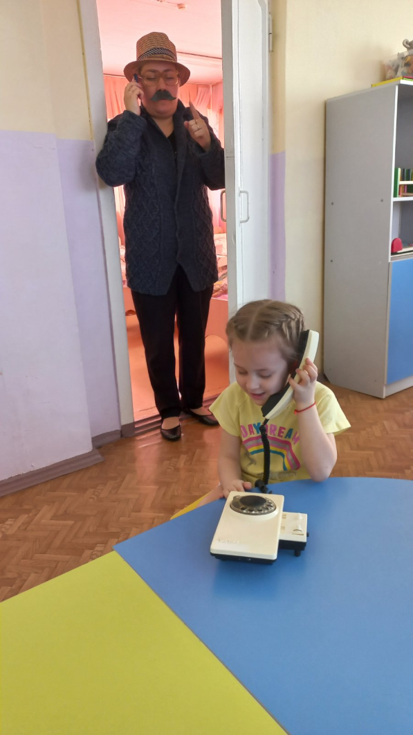
Правила личной безопасности
Не разговаривай с незнакомцами по телефону

Slide 6
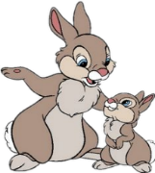
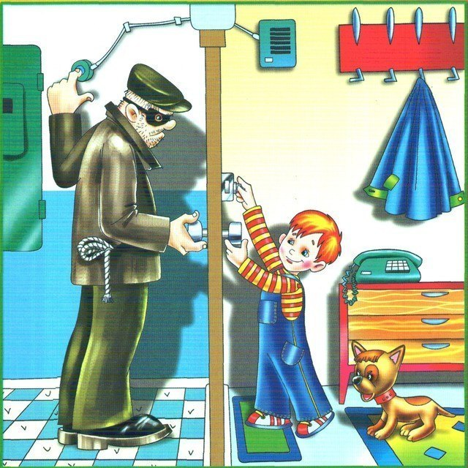
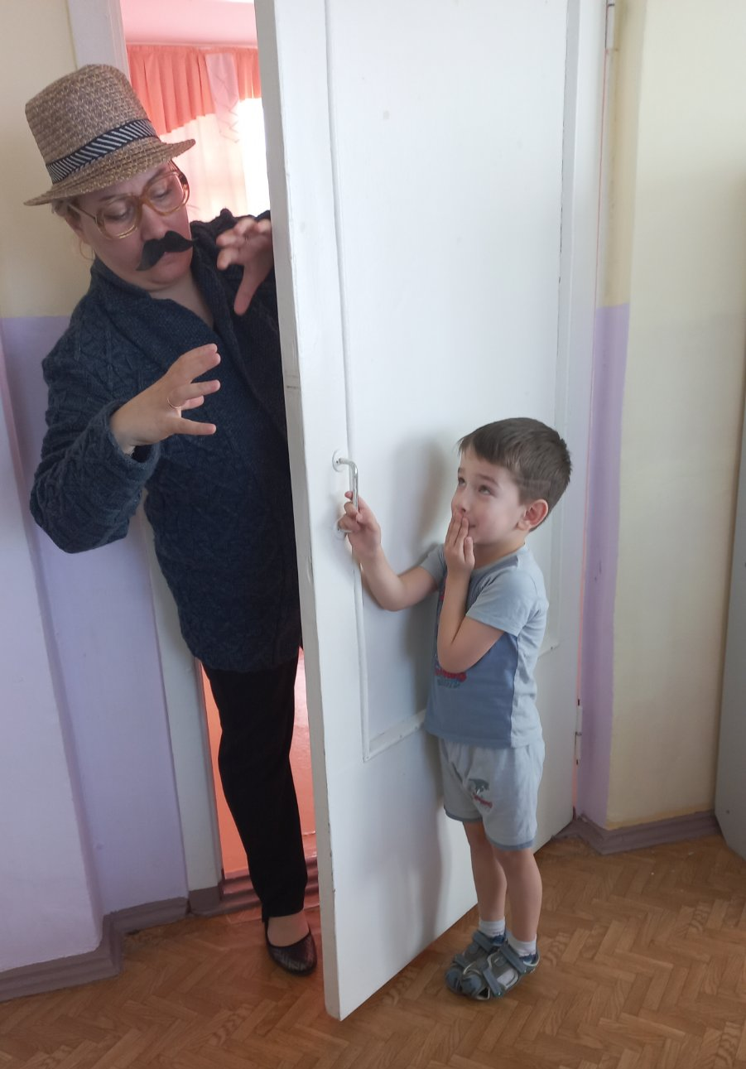
Правила личной безопасности
Не открывай незнакомым дверь

Slide 7
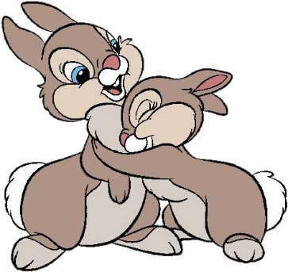
Спасибо за внимание !

